Slide 1
Autómatas Celulares: “Off-Lattice”
Grupo 4
Santiago Manganaro Bello (56289)
Agustín Ignacio Vazquez (55354)

Slide 2
Autómata celular
Modelo matemático para un sistema dinámico que evoluciona en pasos discretos.
Componentes idénticas, comportamiento complejo en conjunto.
Número finito de estados discretos actualizados simultáneamente en cada paso temporal.
Reglas determinísticas para la evolución de una celda que depende solamente de un vecindario local.

Slide 3


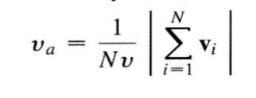
Modelo de agentes autopropulsados
Celda tamaño L.
Cantidad de partículas N.
Radio de interacción.
Intervalo de tiempo.
Condiciones iniciales (x, módulo y dirección de v).
Perturbación.
Valor absoluto de la velocidad promedio normalizada.

Slide 4
Implementación
Generación de un archivo con la evolución temporal del sistema.
Generación de un archivo con los valores de polarización temporal del sistema, para observar características de convergencia (o la no convergencia) del sistema.
Generación de archivos dinámicos aleatorios con distintas densidades, para así generalizar el comportamiento de las partículas de acuerdo a los parámetros de entrada.

Slide 5
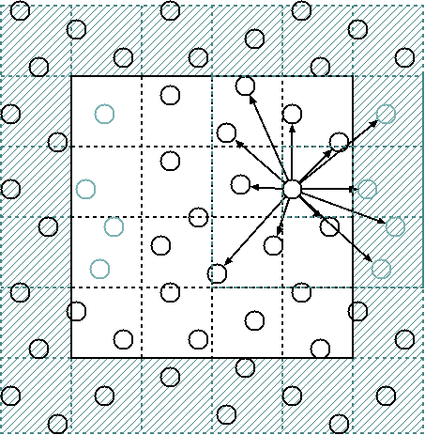
Optimización búsqueda vecinos
Mejora en la búsqueda a una complejidad promedio de O(n), frente a un algoritmo de fuerza bruta con complejidad O(n2).
Consiste en dividir el espacio en celdas de longitud M, asignar las partículas a las celdas según su ubicación y sólo calcular distancias entre partículas dentro de la celda asignada y celdas vecinas a la misma.

Slide 6
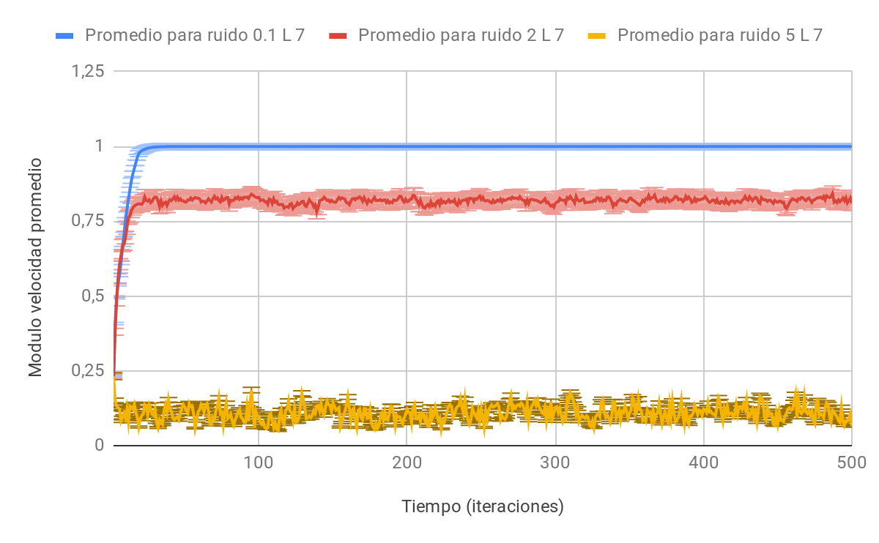
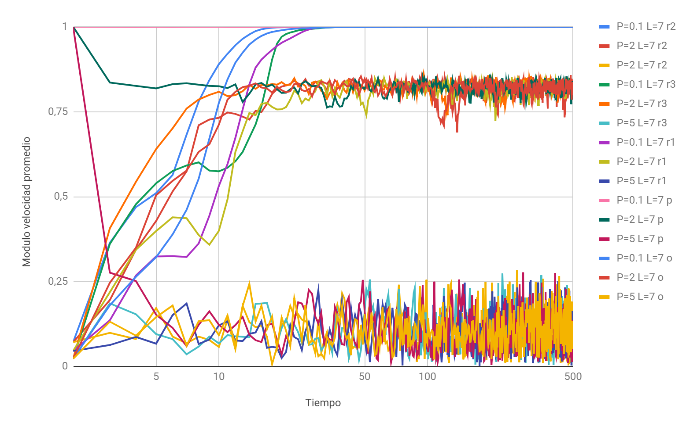
Análisis de Resultados
Tiempo total de simulación (2000 iteraciones).
Sin importar condiciones iniciales, para cada perturbación, se converge a un valor va aproximado y promedio (Errores menores al 5%).

Slide 7
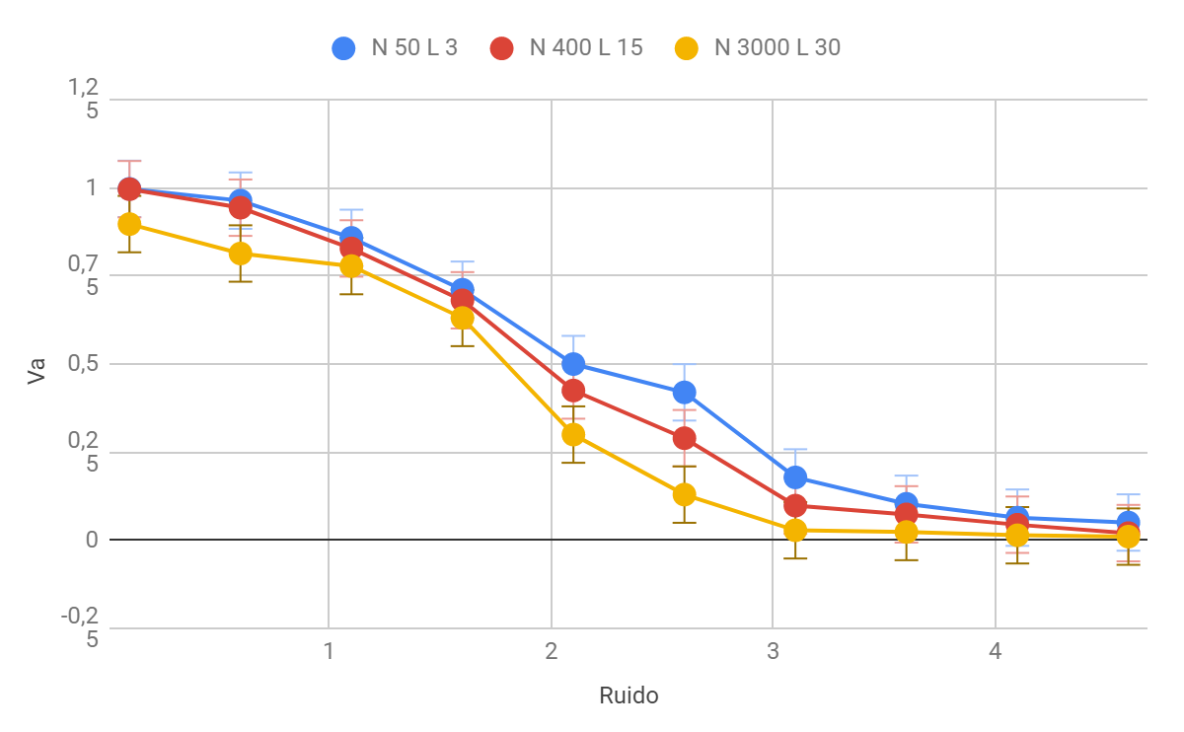
Relación “Va” y ruido.
Perturbación alta, “va” tiende a 0; perturbación baja, “va” cerca de 1.
Menor ruido, mayor orden del sistema.
N= 50, 400 y 3000. A mayor número de partículas el descenso es más empinado.
Errores estadísticos del orden del 5%.

Slide 8
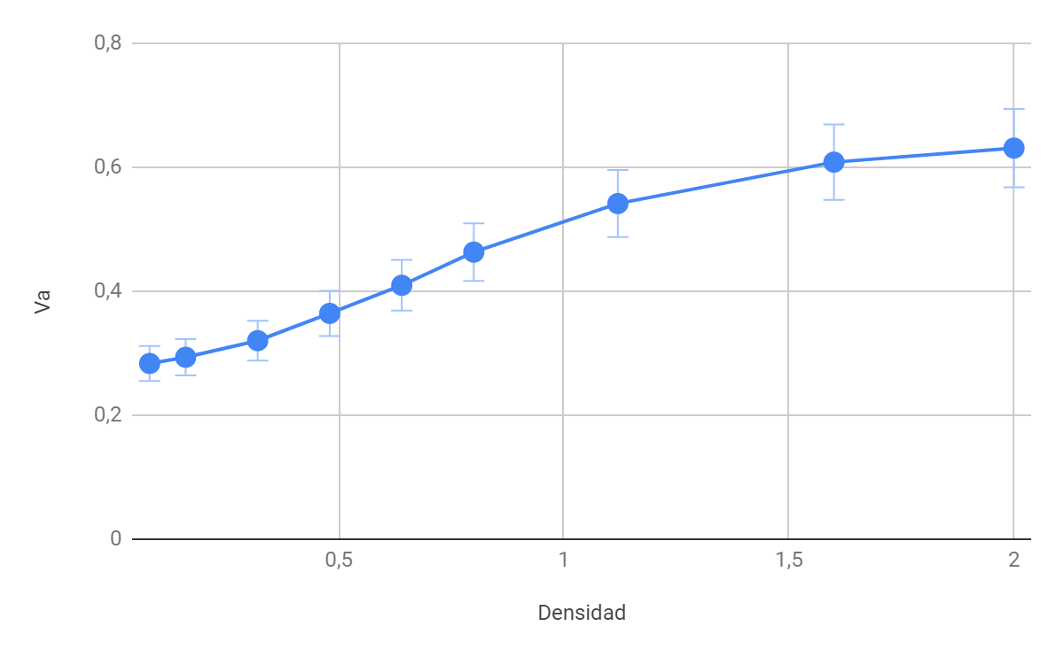
Relación “Va” y densidad.
Densidad alta, “va” tiende a 1; densidad baja, “va” cerca de 0.
Mayor densidad, mayor orden del sistema.
N= 50, 400 y 3000. A mayor número de partículas el descenso es más empinado.

Slide 9
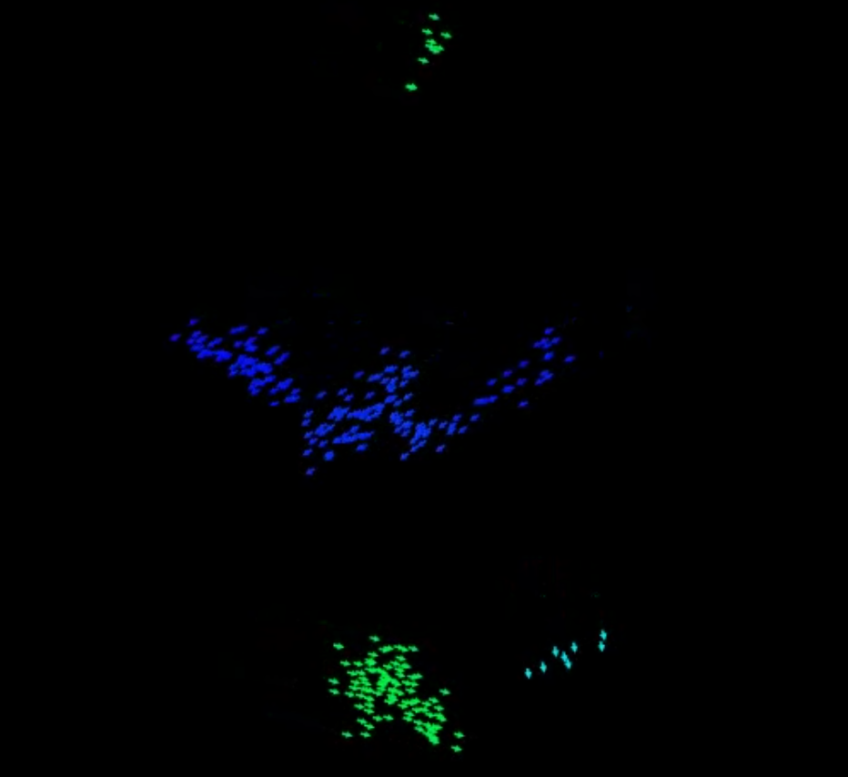
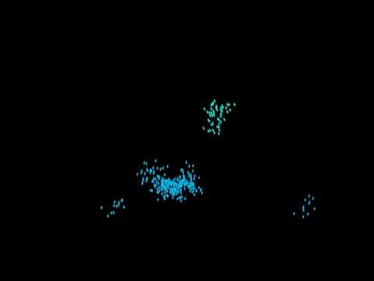
Animación: Caso A - Bajo ruido, Baja densidad
Sistema “ordenado en grupos”
200 iteraciones
N=300, L=25, 𝜂 = 0.1

Slide 10
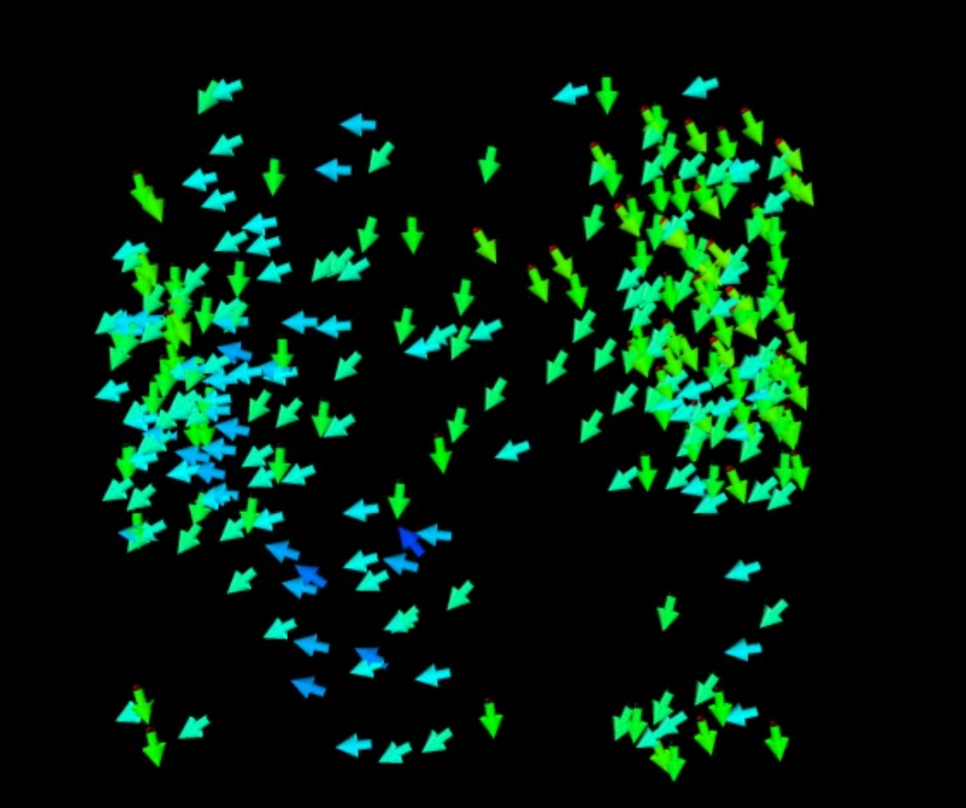
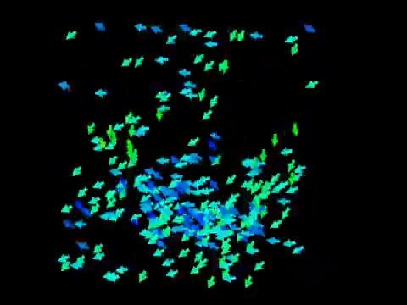
Animación: Caso B - Alto ruido, Alta densidad
Sistema “desordenado”
400 iteraciones
N=300, L=7, 𝜂 = 2

Slide 11
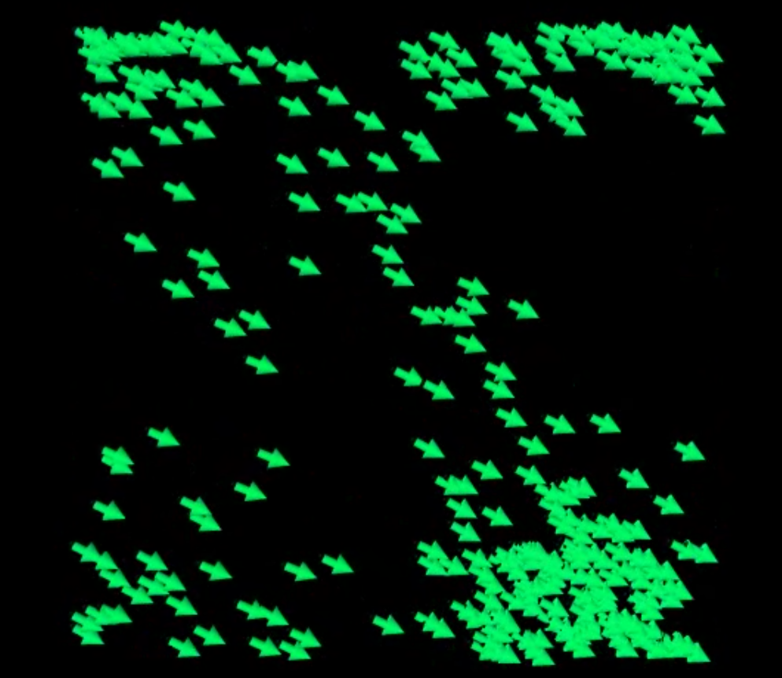
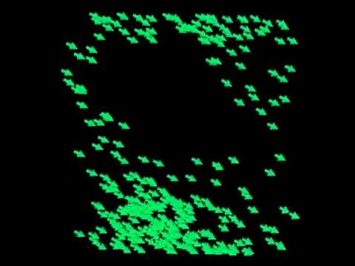
Animación: Caso C - Bajo ruido, Alta densidad
Sistema “ordenado”
100 iteraciones
N=300, L=7, 𝜂 = 0.1

Slide 12
Conclusiones
El valor de L está relacionado con el valor del radio de interacción.
Cuanto menor es la relación rc/L, más pronunciada es la caída de la curva de polarización.
A mayor nivel de perturbación, se pierde convergencia y el sistema resulta más desordenado.
A medida que baja la densidad, la oscilación se produce a valores de perturbación más bajos.
A mayor densidad, aumenta la convergencia y el sistema resulta más ordenado.

